Slide 1
Biblioteka Politechniki Wrocławskiej
Szkolenie biblioteczne
dla studentów I roku
rok akademicki 2020/2021

Slide 2
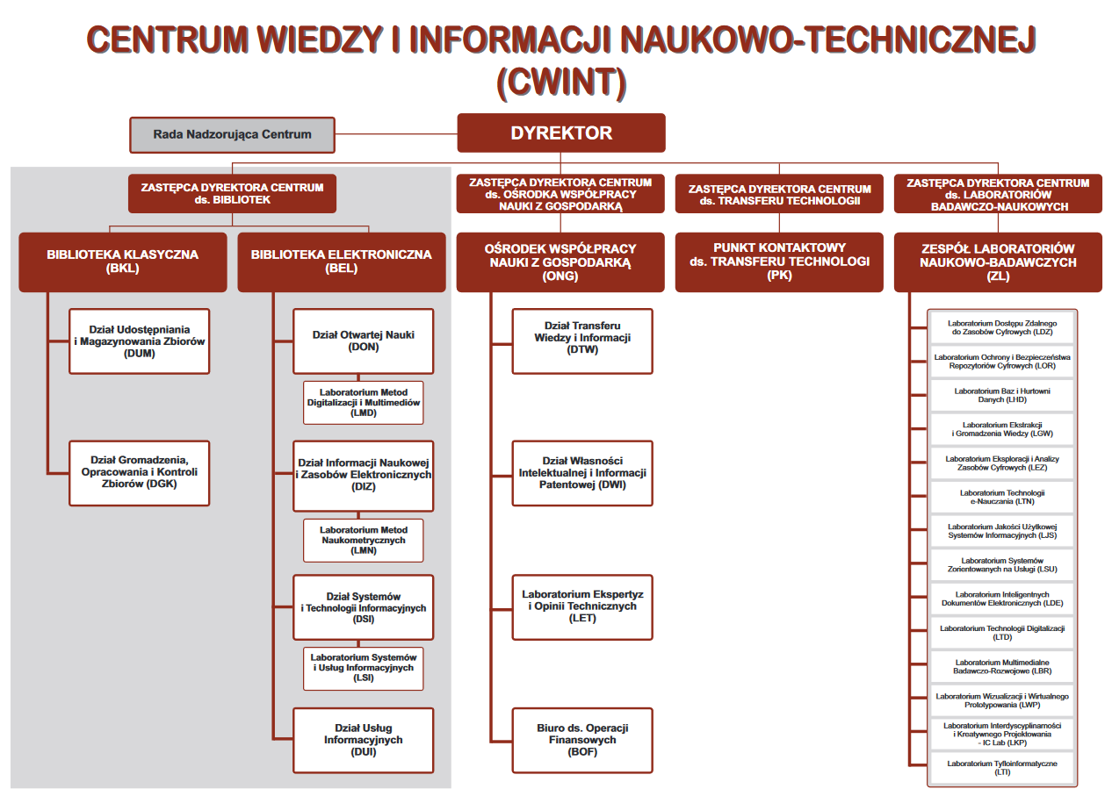

Slide 3
System biblioteczno-informacyjny Politechniki Wrocławskiej
BIBLIOTEKA
POLITECHNIKI WROCŁAWSKIEJ
Biblioteka Klasyczna
Wypożyczalnia i Czytelnia Główna
Wypożyczalnia i Czytelnia Beletrystyczna
Wypożyczalnia Międzybiblioteczna
Biblioteka Elektroniczna
Strefa Otwartej Nauki
Biblioteki Tematyczne
usytuowane przy wydziałach PWr

Slide 4
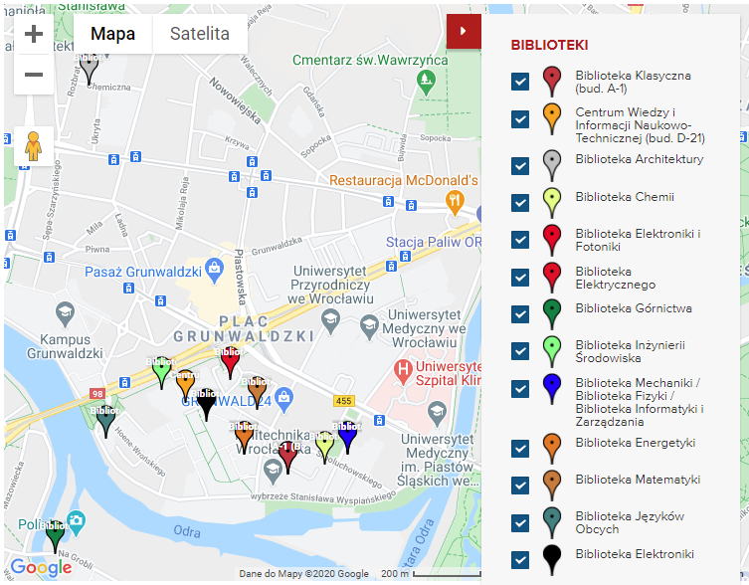
Lokalizacja Bibliotek PWr we Wrocławiu

Slide 5
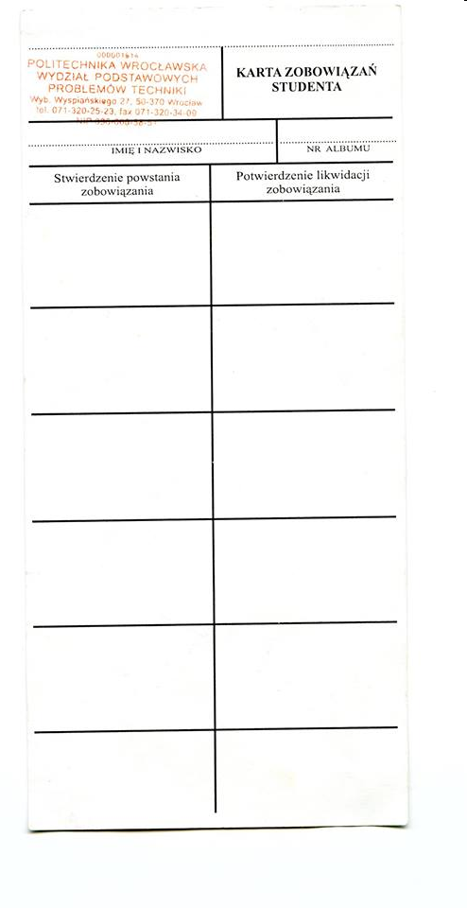
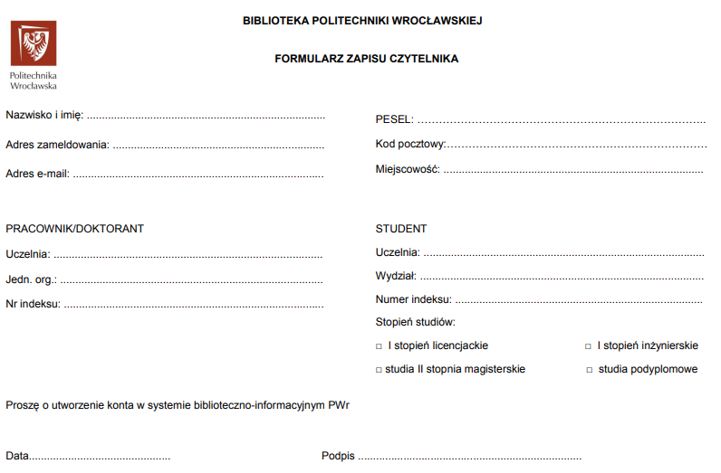


Dwa sposoby zapisu do biblioteki
Stacjonarnie
Zdalnie
Gdzie?
Wypożyczalnia Główna
bud. A-1
klatka schodowa „C”
II piętro, pok. 307A
Skany dokumentów na adres:
biblioteka.wyp@pwr.edu.pl
Dokumenty
Legitymacja studencka
Wypełniony formularz zapisu do biblioteki**
Legitymacja studencka
Karta zobowiązań studenta*
LEGITYMACJA STUDENCKA
LEGITYMACJA STUDENCKA
* - Karta zobowiązań do pobrania w Dziekanacie
** - Formularz zapisu do pobrania na stronie Biblioteki (biblioteka.pwr.edu.pl)

Slide 6
Limity wypożyczenia książek
10
egzemplarzy
6
miesięcy
3
dni na odbiór*
* - Ostatniego dnia na godzinę przed zamknięciem Biblioteki
Notes:
Limit w każdej bibliotece jest osobny.

Slide 7
Odziały Biblioteki PWr
Na terenie Wrocławia
Odziały zamiejscowe
Wypożyczalnia Główna
Czytelnia Główna
Biblioteka Beletrystyczna
Biblioteki Tematyczne:
Biblioteka Architektury (E-3)
Biblioteka Budownictwa (D-2)
Biblioteka Chemii (A-3)
Biblioteka Elektroniki (C-5)
Biblioteka Elektroniki i Fotoniki (C-6)
Biblioteka Elektrycznego (D-20)
Biblioteka Górnictwa (L-1)
Biblioteka Inżynierii Środowiska (D-2)
Biblioteka Informatyki i Zarządzania (B-4)
Biblioteka Energetyki (C-6)
Biblioteka Mechaniki (B-4)
Biblioteka Fizyki (B-4)
Biblioteka Matematyki (C-11)
Biblioteka Języków Obcych (H-4)
Biblioteka w Wałbrzychu
Biblioteka w Legnicy
Biblioteka w Jeleniej Górze

Slide 8
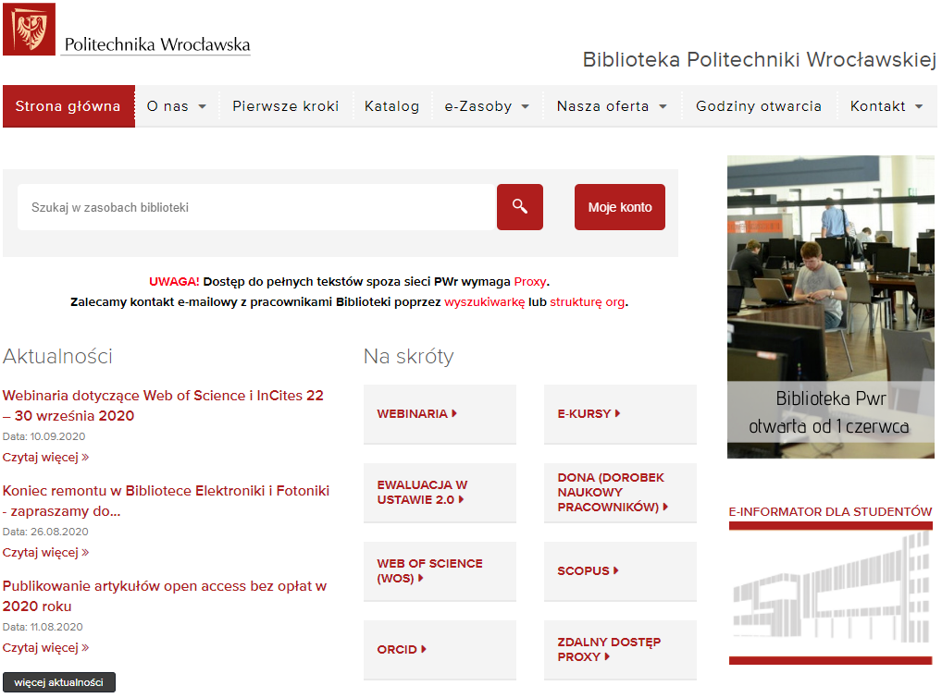
Zamawianie książek drogą elektroniczną
biblioteka.pwr.edu.pl

Slide 9
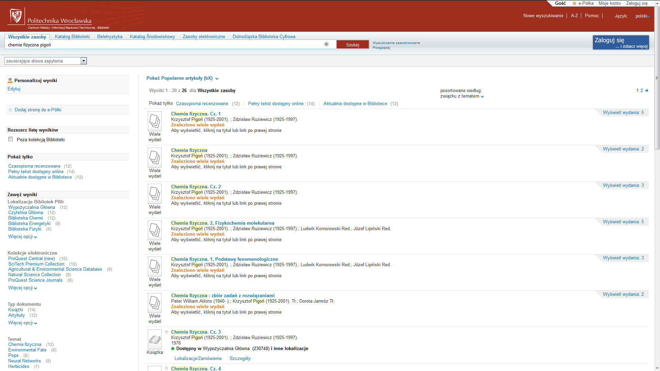
…wpisujemy np. tytuł książki, nazwisko autora…
…otrzymujemy listę rezultatów wyszukiwania…

Slide 10
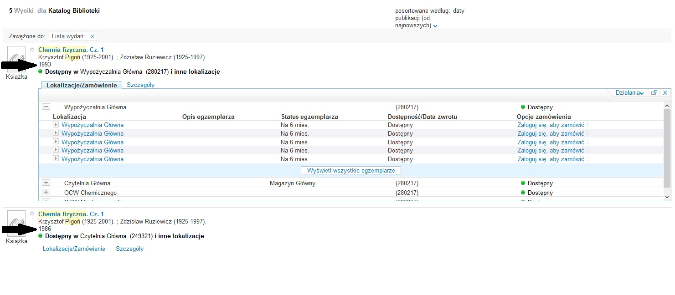
… którą można dowolnie rozwijać i zawężać …

Slide 11
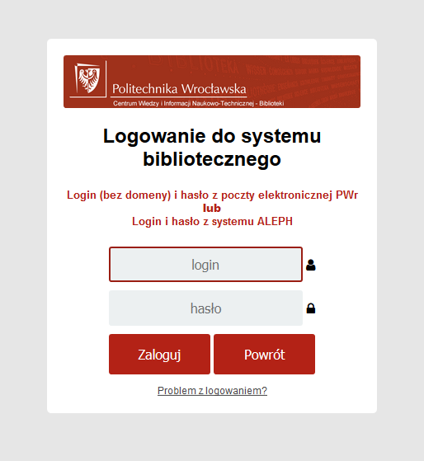
Logowanie do systemu bibliotecznego
Tak jak do elektronicznej poczty studenckiej
login: nr albumu
hasło: takie jak do poczty studenckiej

Slide 12
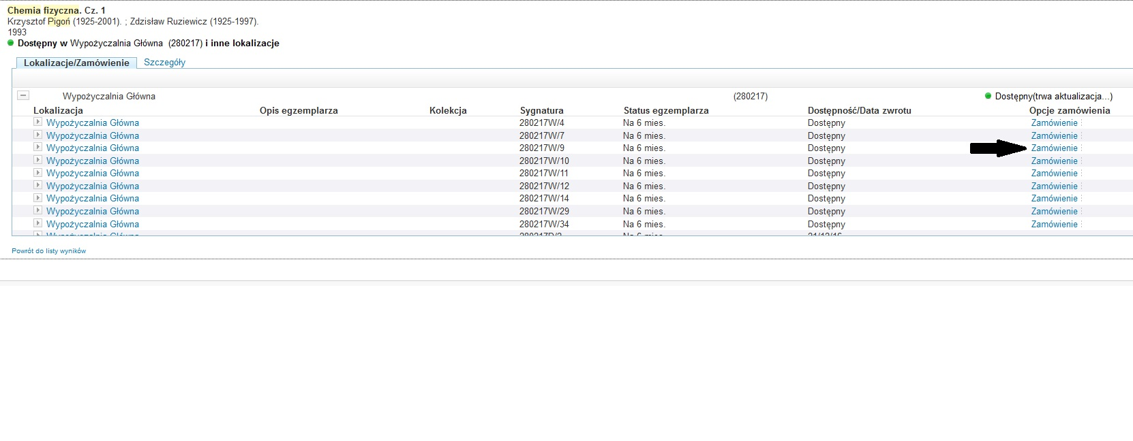
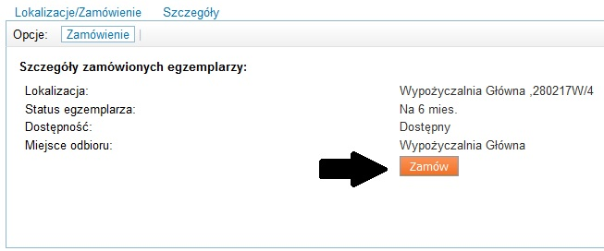
… teraz wystarczy złożyć zamówienie…

Slide 13
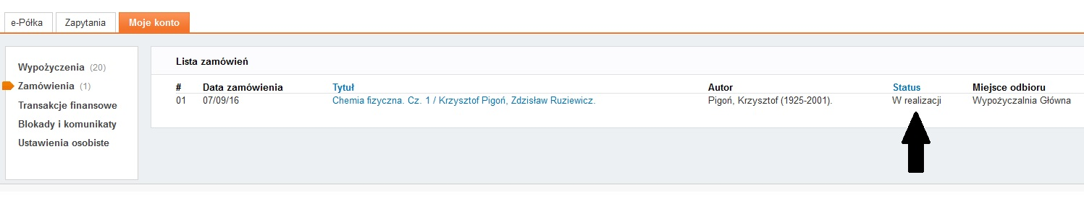
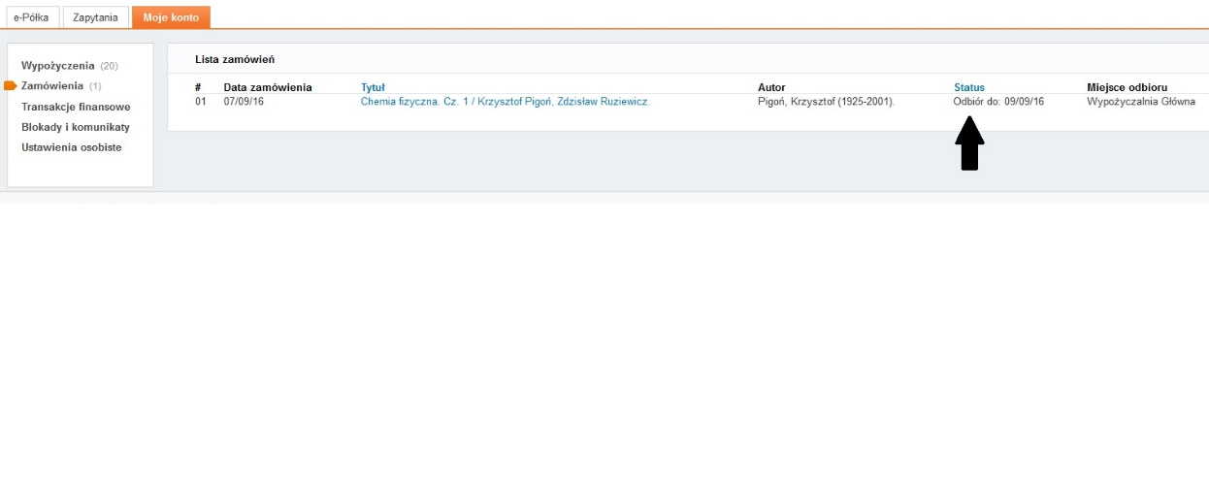
…zamówienie zostało już zarejestrowane,
sprawdź kiedy możesz je odebrać…

Slide 14
Zamawianie skanów
Wszystkie osoby posiadające aktywne konto biblioteczne mogą w katalogu bibliotecznym Primo złożyć zamówienie na skan materiałów udostępnianych w czytelni.
Można zamawiać artykuły z czasopism jak również fragmenty książek np. poszczególne rozdziały.
Dzienny limit zamówień jednego użytkownika wynosi 5 zamówień we wszystkich bibliotekach PWr.
Limit zamówienia z jednej książki nie może przekroczyć 20% całości. Nie skanujemy całych książek!
Zamówienia będą realizowane według kolejności zgłoszeń.
Skan zostanie wysłany na adres mailowy użytkownika podany przy rejestracji w systemie bibliotecznym ALEPH do dwóch dni roboczych od złożenia zamówienia.

Slide 15
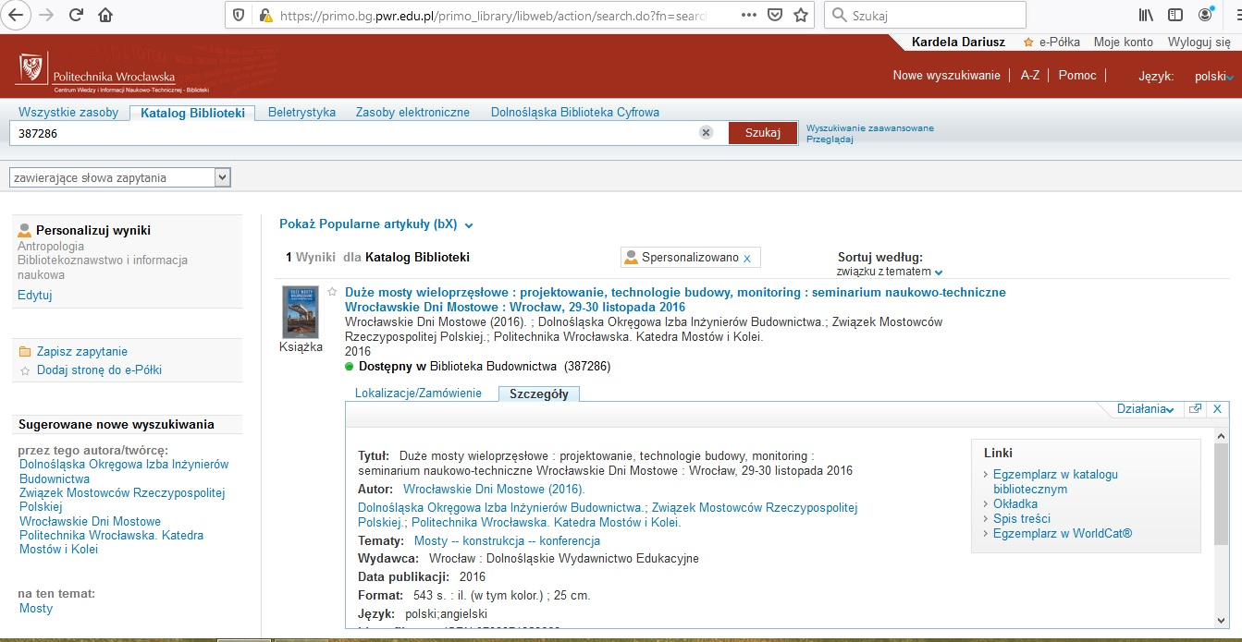
Zamówienia składa się przez katalog Primo
Po wyszukaniu tytułu można, przy niektórych publikacjach, uzyskać dostęp do spisu treści.

Slide 16
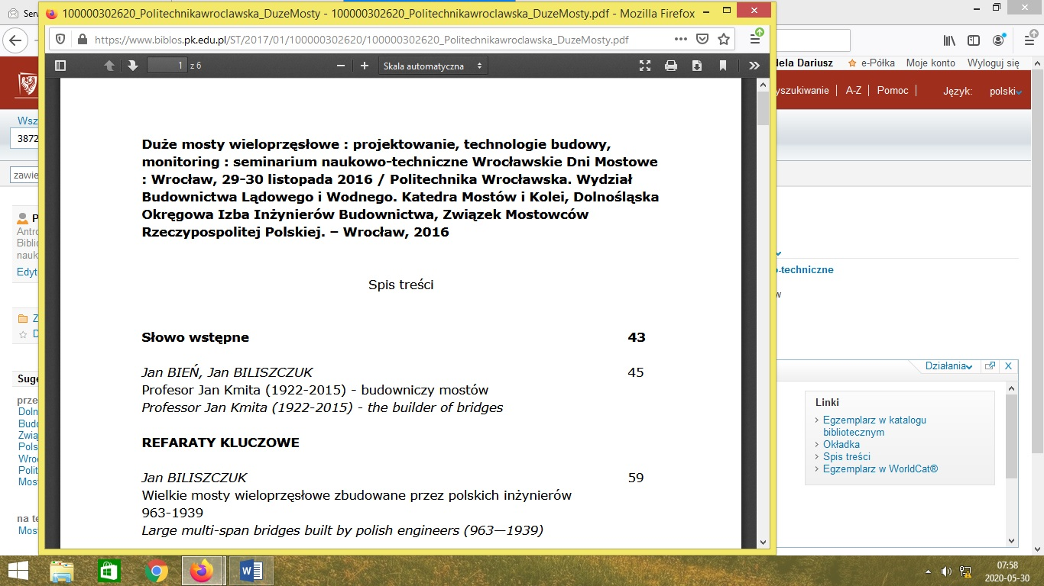
Dostęp do spisu treści widoczny jest po kliknięciu w tytuł książki lub jej szczegóły
Spis treści otworzy się w nowym oknie

Slide 17
Zamawianie skanów spisu treści
Jeżeli w katalogu Primo nie ma spisu treści, a nie znamy dokładnych stron jakich potrzebujemy, to zawsze można złożyć zamówienie na skan spisu treści. W takich sytuacjach w polu „strony” należy wpisać „spis treści”.
Po otrzymaniu spisu treści można złożyć kolejne zamówienie
na wybrany fragment.
Zamówienie skanu spisu treści nie zmniejsza dziennego limitu
(5 zamówień).

Slide 18
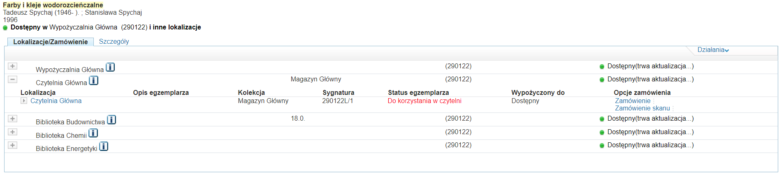
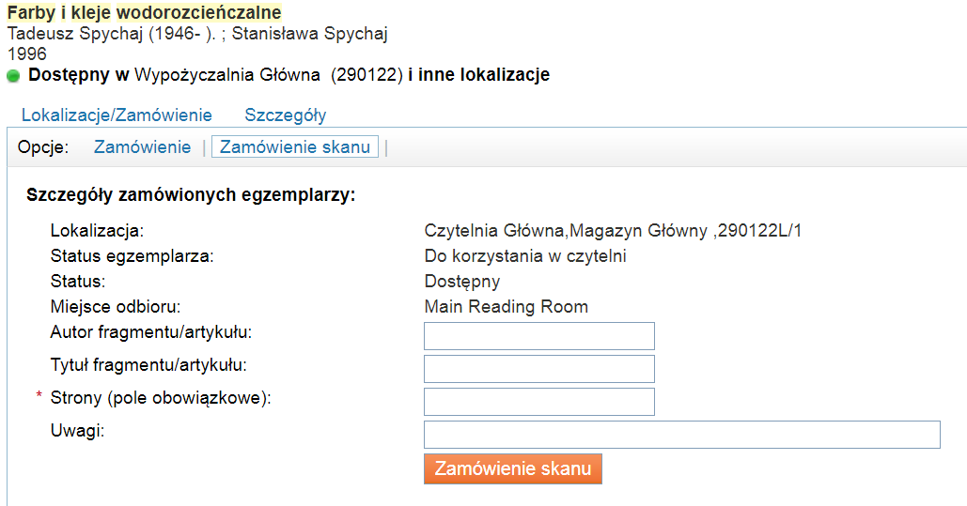
Przechodzimy do lokalizacji i klikamy „Zamówienie skanu”…
…wpisujemy zakres stron i klikamy „Zamówienie skanu”.
Chcesz poznać zawartość książki? Wpisz w polu strony „spis treści”

Slide 19
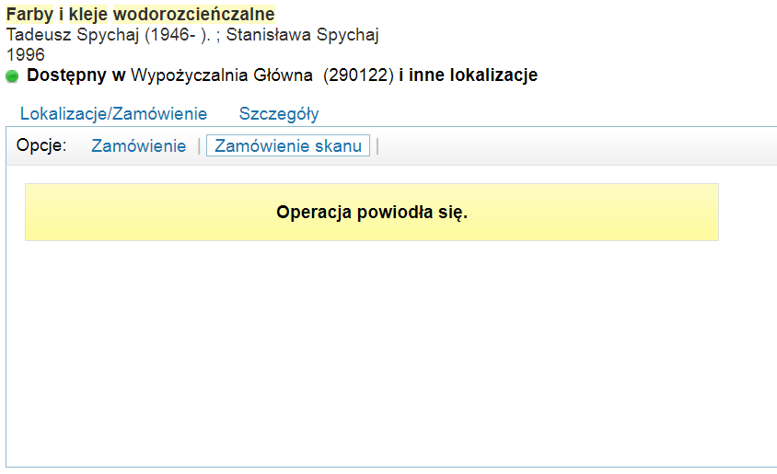
Zamówienie zostało złożone.
Jeżeli bibliotekarz zauważy nieścisłości w zamówieniu skontaktuje się na adres mailowy podany przy zakładaniu konta w systemie ALEPH.
Skan zostanie wysłany po
wykonaniu i obróbce na
adres mailowy
użytkownika – prosimy
o cierpliwość.

Slide 20
Pilnuj terminu odbioru książek!
Terminy odbioru książek zamówionych w Bibliotekach PWr*
Dzień zamówienia | Ostatni dzień odbioru
poniedziałek | środa do 14⁰⁰
wtorek | czwartek do 14⁰⁰
środa | piątek do 14⁰⁰
czwartek | poniedziałek do 14⁰⁰
piątek | wtorek do 14⁰⁰
* Godziny otwarcia bibliotek mogą ulec zmianie. Informację o zmianach zamieszczane są na stronie WWW Biblioteki.
Notes:
Wyjątek prace doktorskie

Slide 21
Reżim sanitarny w Bibliotece
W Wypożyczalni Głównej jednocześnie mogą przebywać 2 osoby (spoza personelu biblioteki).
W Bibliotece Beletrystycznej może przebywać jedna osoba (spoza personelu biblioteki).
Każdy wchodzący musi mieć maseczkę ochronną. Osoby bez maseczek nie zostaną obsłużone.
(Zasada nie dotyczy dzieci do lat 4.)
Obowiązkowa dezynfekcja rąk przed podejściem do stanowiska.
W kolejce należy zachować ok. 2 metrowych odstępów między oczekującymi.

Slide 22
Zwrot i wypożyczanie książek
Wypożyczenie
Zwrot
Zamówione drogą elektroniczną zbiory należy odebrać w bibliotece do której zostały zamówione:
  Wypożyczalnia Główna
  (bud. A1, pok. 307A);
  Biblioteka Beletrystyczna
  (bud. A1, pok 308);
  Biblioteki Tematyczne.
Punktem zwrotu dla książek wypożyczonych z Wypożyczalni Głównej oraz Biblioteki Beletrystycznej jest Czytelnia Główna (bud. A1, pok. 307).
Książki wypożyczone w Bibliotekach Tematycznych należy zwracać w Bibliotekach z których zostały wypożyczone.
Wszystkie zwrócone książki trafiają na 3-dniową kwarantannę i dopiero po tym czasie można je ponownie wypożyczyć.

Slide 23
Pamiętaj o tym, że:
Zamówione książki może odebrać jedynie właściciel konta
Zamówienie złożone pół godziny przed zamknięciem Biblioteki będzie zrealizowane następnego dnia
Nieodebranie książek w terminie spowoduje
zablokowanie konta użytkownika
W celu odblokowania należy zgłosić ten fakty osobiście, telefonicznie bądź mailowo w Wypożyczalni Głównej
Czterokrotne nieodebranie książek w terminie (4 blokady) spowoduje zablokowanie konta na 3 miesiące

Slide 24
Jak uzyskać książkę w bibliotece, gdzie
nie ma opcji elektronicznego zamówienia?
Biblioteka Języków Obcych
Sprawdź
w katalogu, czy egzemplarz jest dostępny
Zapisz na kartce sygnaturę
(np. 345456/1)
Zapisz autora i tytuł książki, którą chcesz wypożyczyć
Podejdź do dyżurującego bibliotekarza, by przekazać mu kartkę z wszystkimi danymi i poczekaj chwilę na realizację zamówienia

Slide 25
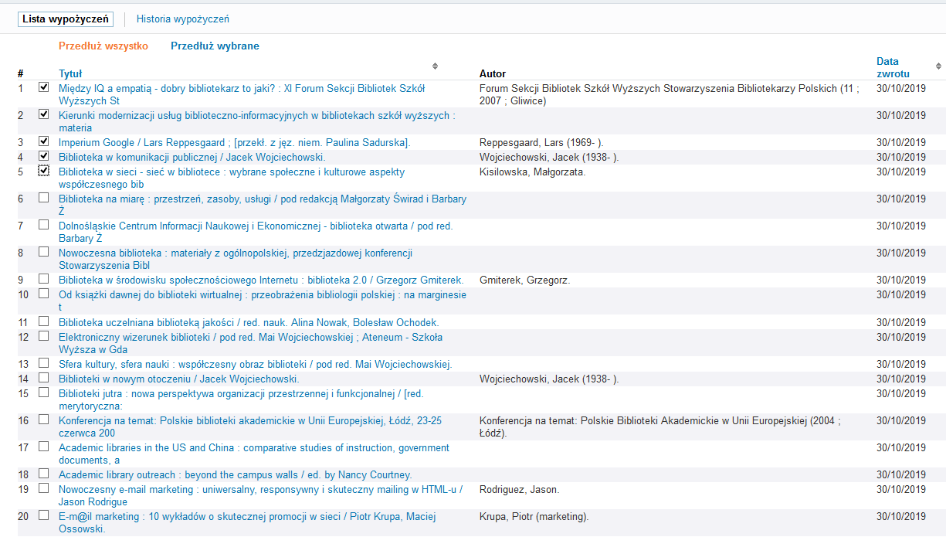
Samodzielne przedłużenie terminu zwrotu książki

Slide 26
Spokojnie, przypominamy o terminach zwrotu książek
Przypomnienia wysyłane są na podany przy zakładaniu konta bibliotecznego adres e-mail
10 i 3 dni przed terminem zwrotu
Za nieterminowy zwrot książek naliczana jest opłata w wysokości 50 gr od książki za każdy rozpoczynający się dzień po wyznaczonym terminie zwrotu

Slide 27
Wypożyczalnia i Czytelnia Beletrystyczna
Bud. A-1, klatka schodowa „C”, II piętro, pok. 308
Ze zbiorów może korzystać cała społeczność PWr
Jednorazowo można wypożyczyć
5 książek na okres 1 miesiąca
Książki można zamawiać elektronicznie (katalog Primo)
lub mailowo/telefonicznie u bibliotekarza

Slide 28

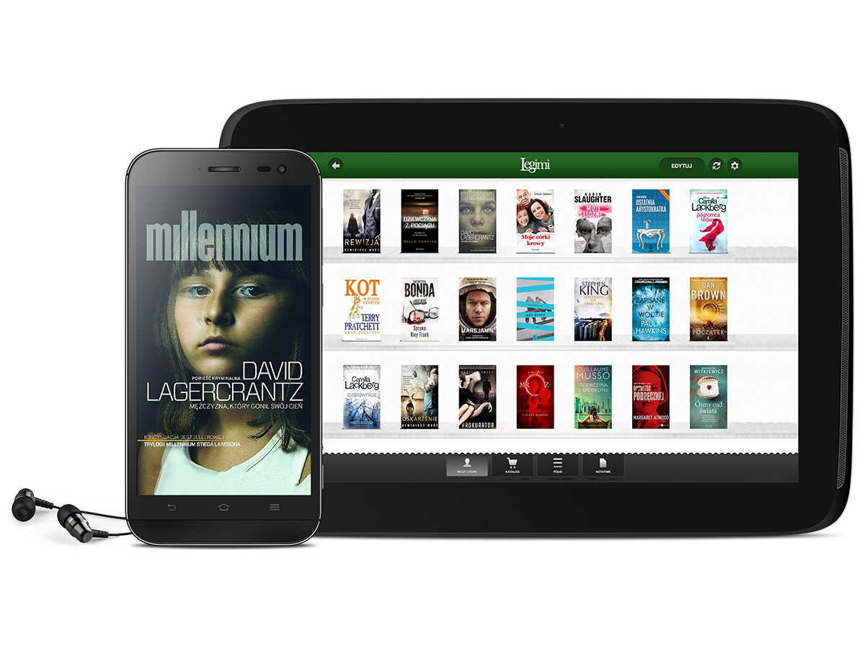
Korzystaj mobilnie z beletrystyki
Legimi.pl e-zasoby e-książki
Kody można otrzymać w Wypożyczalni Głównej
zapisz się do Biblioteki, odbierz kod aktywacyjny i utwórz konto w Legimi.pl
oferta czołowych polskich wydawców literatury pięknej, popularnej i popularno-naukowej,
ok. 60 000 ebooków i audiobooków dostępnych w tzw. chmurze
bezpłatna aplikacja dla systemów Android oraz Windows Phone i Windows 8.1, 10
opcja: „…słuchanie bez limitu”
limit: możliwość korzystania na 2 urządzeniach do wyboru spośród 4 urządzeń (tablet, smartfon, czytnik lub komputer)

Slide 29
Zapraszamy do Strefy Otwartej Nauki
SON
Zapraszamy Was również do odwiedzania Strefy Otwartej Nauki (bud. D-21, Bibliotech, II piętro), w której będziecie mogli korzystać z naszych e-zasobów.
Dostęp do norm w Punkcie Informacji Normalizacyjnej D-21, pok. 203, II piętro: termin i godzinę każdej wizyty należy ustalić wcześniej telefonicznie lub mailowo (71 320 35 27, pin@pwr.edu.pl).

Slide 30
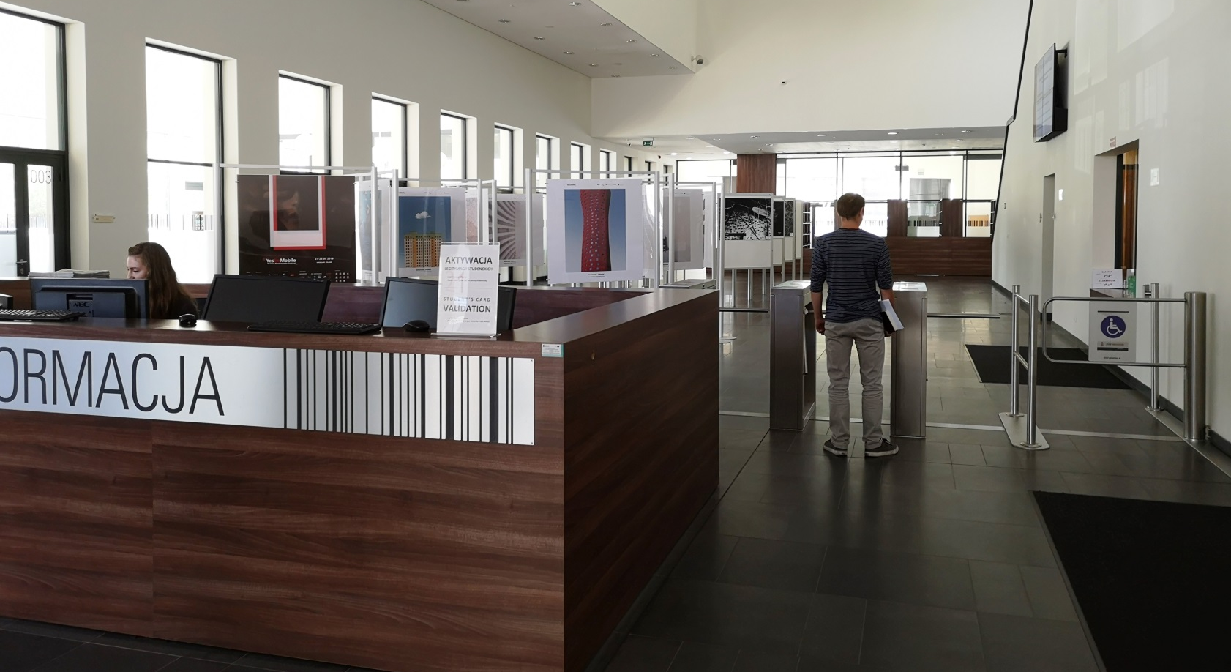
Zapraszamy do Strefy Otwartej Nauki
SON
do wejścia upoważnia Elektroniczna Legitymacja Studencka
przy pierwszej wizycie konieczna jest znajomość loginu i hasła do poczty studenckiej

Slide 31
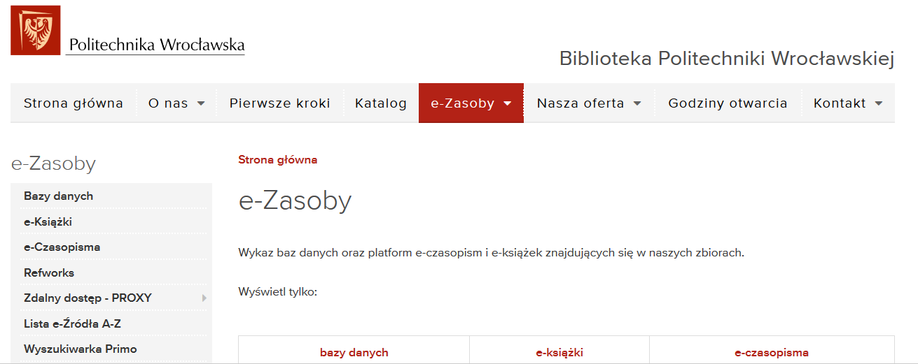
Korzystaj z e-zasobów
e- książki, e-czasopisma, bazy danych
130
2 782 798 tyt.
57 830 tyt.

Slide 32
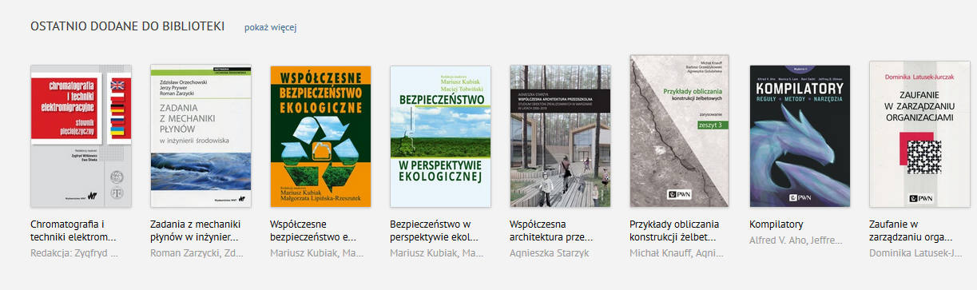
Korzystaj z e-podręczników
IBUK Libra e-zasoby e-książki
oferta czołowych wydawców branżowych, naukowych i akademickich, m.in.
Wolters Kluwer Polska SA | Oficyna Wydawnicza Politechniki Wrocławskiej
Wydawnictwa Komunikacji i Łączności | Oficyna Wydawnicza Politechniki Warszawskiej
Wydawnictwo Lekarskie PZWL | Wydawnictwo Naukowe UMK
Wydawnictwo Naukowe PWN | Wydawnictwo UE we Wrocławiu
Wydawnictwo WNT | Wydawnictwo Uniwersytetu Łódzkiego
bieżący dostęp do ok. 3 200 książek (w tym podręczników i skryptów)
możliwość zamówienia do kolekcji Biblioteki dodatkowych pozycji spośród ok. 20 000 książek
limit: 5 jednoczesnych czytelników na tytuł – z możliwością zwiększenia limitu czytelników

Slide 33
Zdalny dostęp do zasobów elektronicznych
PROXY
Serwer PROXY umożliwia dostęp do elektronicznych zasobów informacyjnych spoza uczelnianej sieci komputerowej
Aby aktywować zdalny dostęp należy założyć konto biblioteczne oraz zgłosić się
z wypełnioną (lub wypełnić na miejscu) deklaracją dostępu do serwera PROXY do:
Strefa Otwartej Nauki
bud. D21, wejście „A”, I piętro, stanowisko INFORMACJA
lub
Wypożyczalni Głównej
bud. A1, klatka schodowa „C”, II piętro, pokój 307A
lub
wysłać skan wypełnionej i podpisanej własnoręcznie deklaracji
na adres e-mail:
biblioteka.proxy@pwr.edu.pl

Slide 34
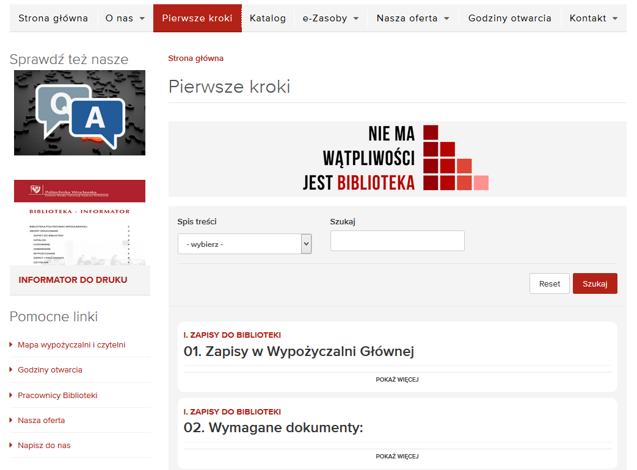
e-informator
biblioteka.pwr.edu.pl

Slide 35
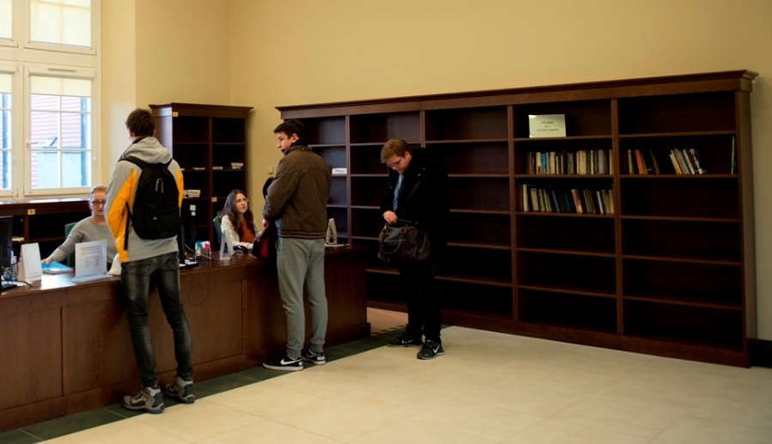
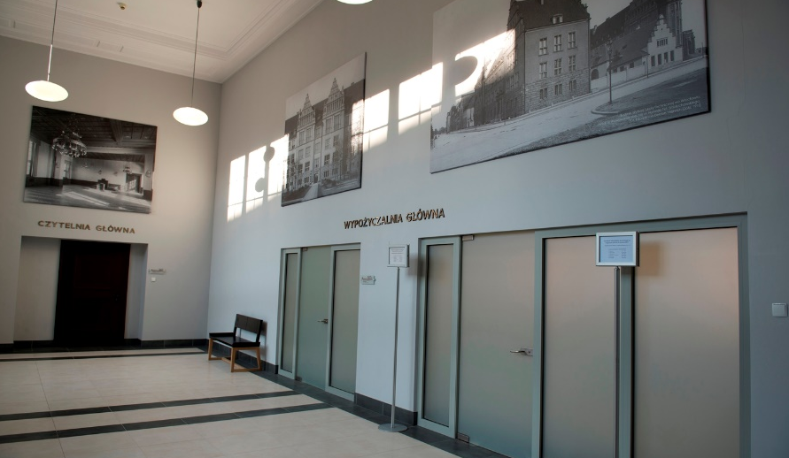
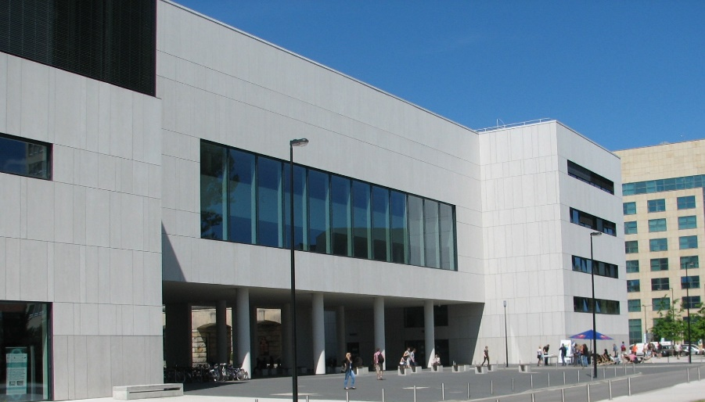
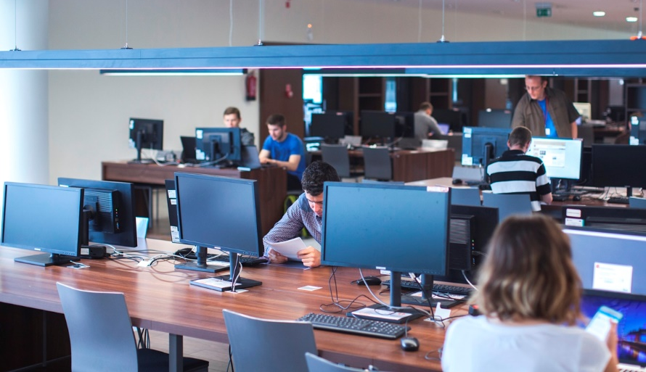
Dziękuję za uwagę!
biblioteka.pwr.edu.pl
Opracował:
Dariusz Kardela, Dział Udostępniania i Magazynowania Zbiorów
Zdjęcia: Bartek Sadowski oraz Monika Pichlak

